Slide 1
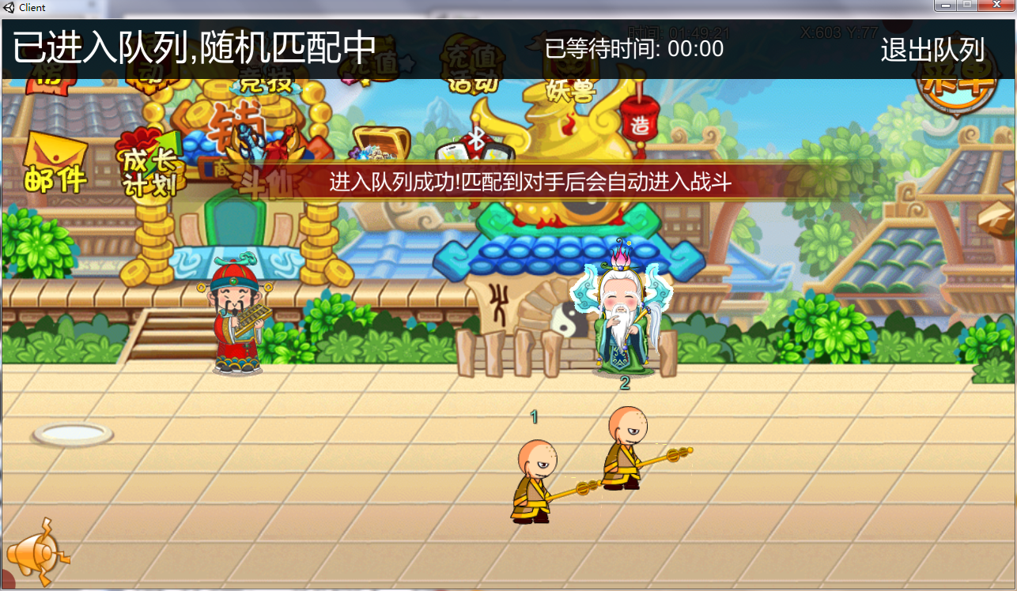
技术部-西游Game
2D横版过关类A-RPG游戏
全系列游戏以西游记为背景，将取经师徒取得真经后的冒险旅程用一个个游戏版本连在一起。
https://git.oschina.net/dreamyouxi/XYGame
主 程: 曹杉杉
服务端: 苏涛，曹杉杉
客户端: 寇庆翔，曹杉杉

Slide 2
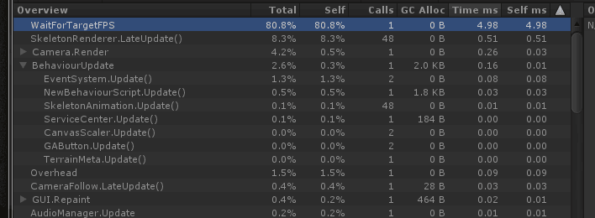
性能优化
已实现
待实现
1.战斗服，帧数据位表示
2.客户端骨骼动画
3.Redis MySql

Slide 3
客户端软件介绍及经验分享 技术部----造梦西游

Slide 4
1.整体架构
MVC架构
UI和逻辑相互分离，降低代码的耦合度
小程序的概念，可扩展性强
对象间通过消息派发机制通信，效率高

Slide 5
消息派发机制的实现
1.基于数组和HASH的寻址，效率高
2.支持单次派发事件和多次派发事件

Slide 6
消息机制模型

Slide 7
应用例子 小程序
UI层注册在UI_town类 Model层注册在TownApp类里 初始化的时候就预加载，点击时就派发事件给Model，model做出逻辑处理

Slide 8
Gamebox扩展 真正的RPC
1.基于委托和lambda表达式
2.对gamebox的rpc进行了封装

Slide 9
状态机
并行状态机：

Slide 10
2.2D动画系统
Action动画和帧动画

Slide 11
帧动画设计方案
原版设计方案
最新版本设计方案

Slide 12
Cache内存管理
LRU算法及文件大小的管理

Slide 13
Buffer设计
1.一切皆buffer。例如装备，技能
2.buffermgr统一管理，无需手动管理

Slide 14
C#与lua交互
热更新

